Slide 1

간도에 대해서
경영학과
21710860
김정민

Slide 2
목차
1. 간도의 유래
2. 위치 설명
3. 간도 인구, 전통문화 설명

Slide 3
1.간도의 유래
본래 두만강 중간의 삼각주가 매우 비옥하여 1870년경부터 부근의 주민이 이곳을 개간하기 시작하여 이곳을 간도라 부렀습니다. 그 후 무산, 온성 사이의 주민이 도강하여 개간하는 자가 점차 급증하여 백두산 동쪽 기슭의 비혹한 토지는 개간하지 않은 곳이 없게 되어 이를 모두 간도라고 불렀습니다.

Slide 4
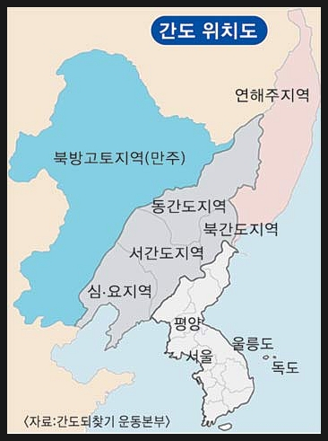

2.위치 설명
간도 범위는 신해관 이동에서 북쪽으로 유조변책을 따라 갈림 북쪽의 송화강산으로 이러져 흑룡각 이동의 연해주를 포함한 지역

Slide 5
3.간도 인구, 전통 문화 설명
인구 : 총 인구 175만 중 75만명이 한인이다.
문화 :
간도의 한인들은 다른 해외에 거주하고 있는 전통적인 생활양식 문화를 비교적 많이 유지 중이다.
Ex) 설, 정월대보름, 단오, 추석 등 절기에 따른 명절을 지킴.
윷놀이, 그네뛰기, 씨름등을 벌이고 엿,떡,팥죽,떡국등을 즐김

Slide 6
THANK YOU

